Slide 1
第八届中国开源年会 通用PPT模板
演讲人 单位 / 社区

Slide 2
OpenTeens

Slide 3
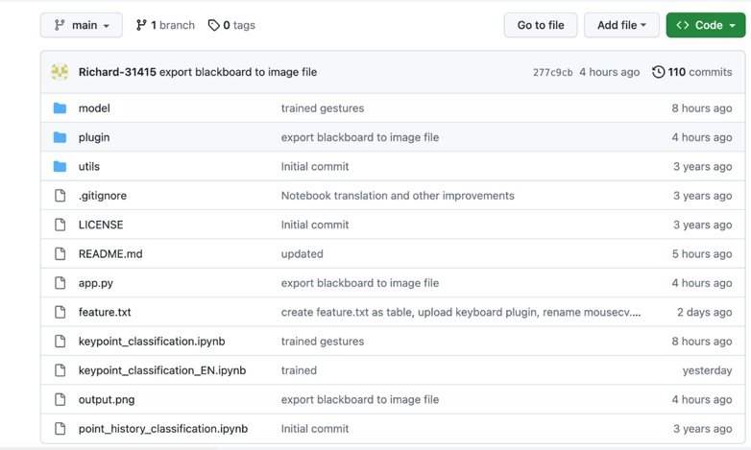
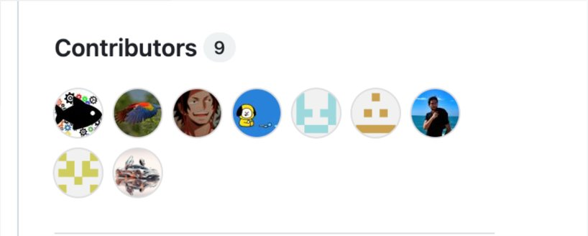
什么是开源？
想象一下：你原本玩的游戏背后是不是由代码编写的？可是那些代码能让别人看到吗？不能，对吧。因为那些公司是靠这些代码赚钱的。 ​ ​
开源就是这个情况的反过来，就是让所有人都能看到一个程序，游戏背后的代码，并且他们也能参与你一起编写。

Slide 4
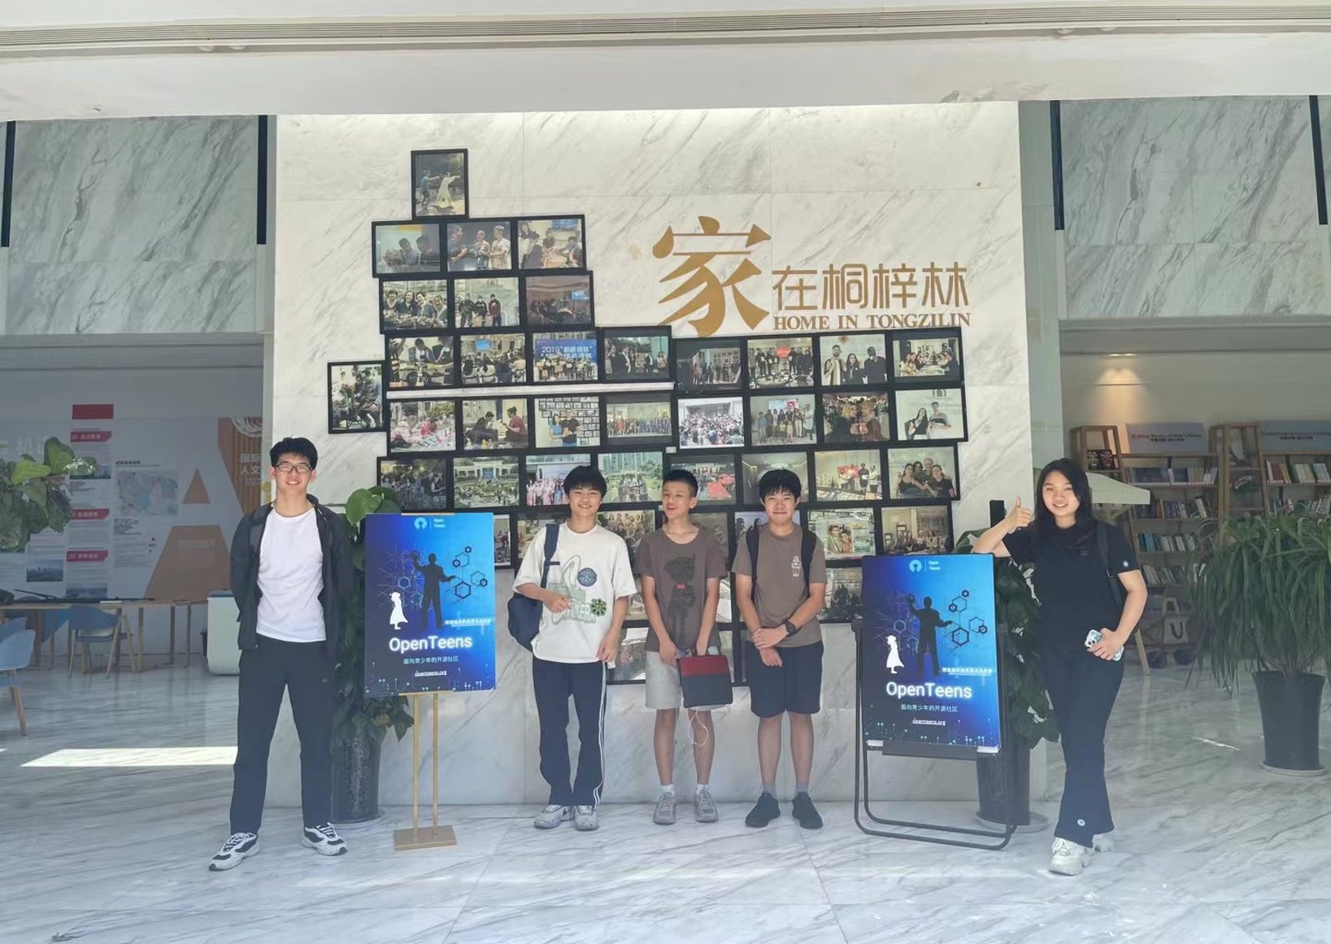
OpenTeens
OpenTeens 是一个青少年开源社区，为青少年提供一个共享创造力的平台。

Slide 5
OpenTeens
几个月前，我们一位如今的成员遇到了两位老师——吴宇吴教授，和慕睿涛慕老师，他们也是自OpenTeens成立以来对它最具影响力的两位老师。
他们三个在一起聊了一下午，从算法编程聊到了数学建模，最后则聚集在讨论开源。当他们聊到这时，两位老师问到学生：“你对开源那么感兴趣的话为什么不找人一起做些好玩的项目呢？”
“因为我不认识跟我一样感兴趣的人...”
青少年跟成人不一样，他们没有那么多的经历，那么多合作过的伙伴——想要找到兴趣相同的同龄人是很困难的。
也正是意识到了这个问题，那位青少年决定创建一个属于青少年的开源社区，让他们也能够一样轻松地找到志同道合的伙伴。
他找到了四位拥有同样志向的伙伴，其中有的人是美国信息集训队队员，有的是肝代码大神。
因此，这个暑假，五个青少年创建的OpenTeens诞生了。

Slide 6
OpenTeens
编程从来都不是一个简单的东西，要不然一个游戏公司就用不着聘请几十个程序员了。
青少年哪怕想做出项目来，也需要志同道合的同伴互帮互助。

Slide 7
OpenTeens
活动：每月我们都将组织一次Teens Camp活动（少年营地），一起做项目，一起学知识。
项目：探索并贡献各种令人兴奋的开源项目。从编码到设计，从文档到测试，总有适合每个人的项目。
学习：获取教育资源、教程和不定期参加研讨会，提升技能、拓宽视野。
社区：与各地志同道合的青少年建立联系，在一个友好和包容的环境中合作、分享，共同成长。
指导：从经验丰富的专业人士那儿获得指导和帮助，学习他们的经验。

Slide 8
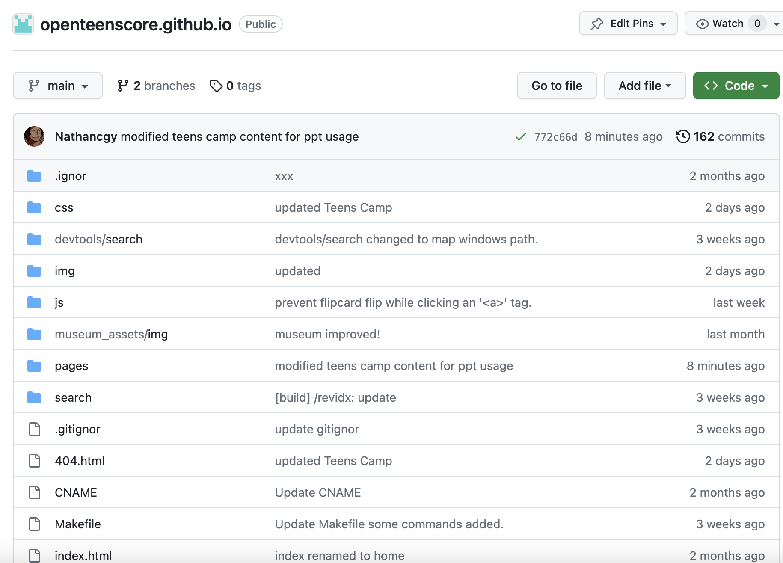
https://openteens.org

Slide 9
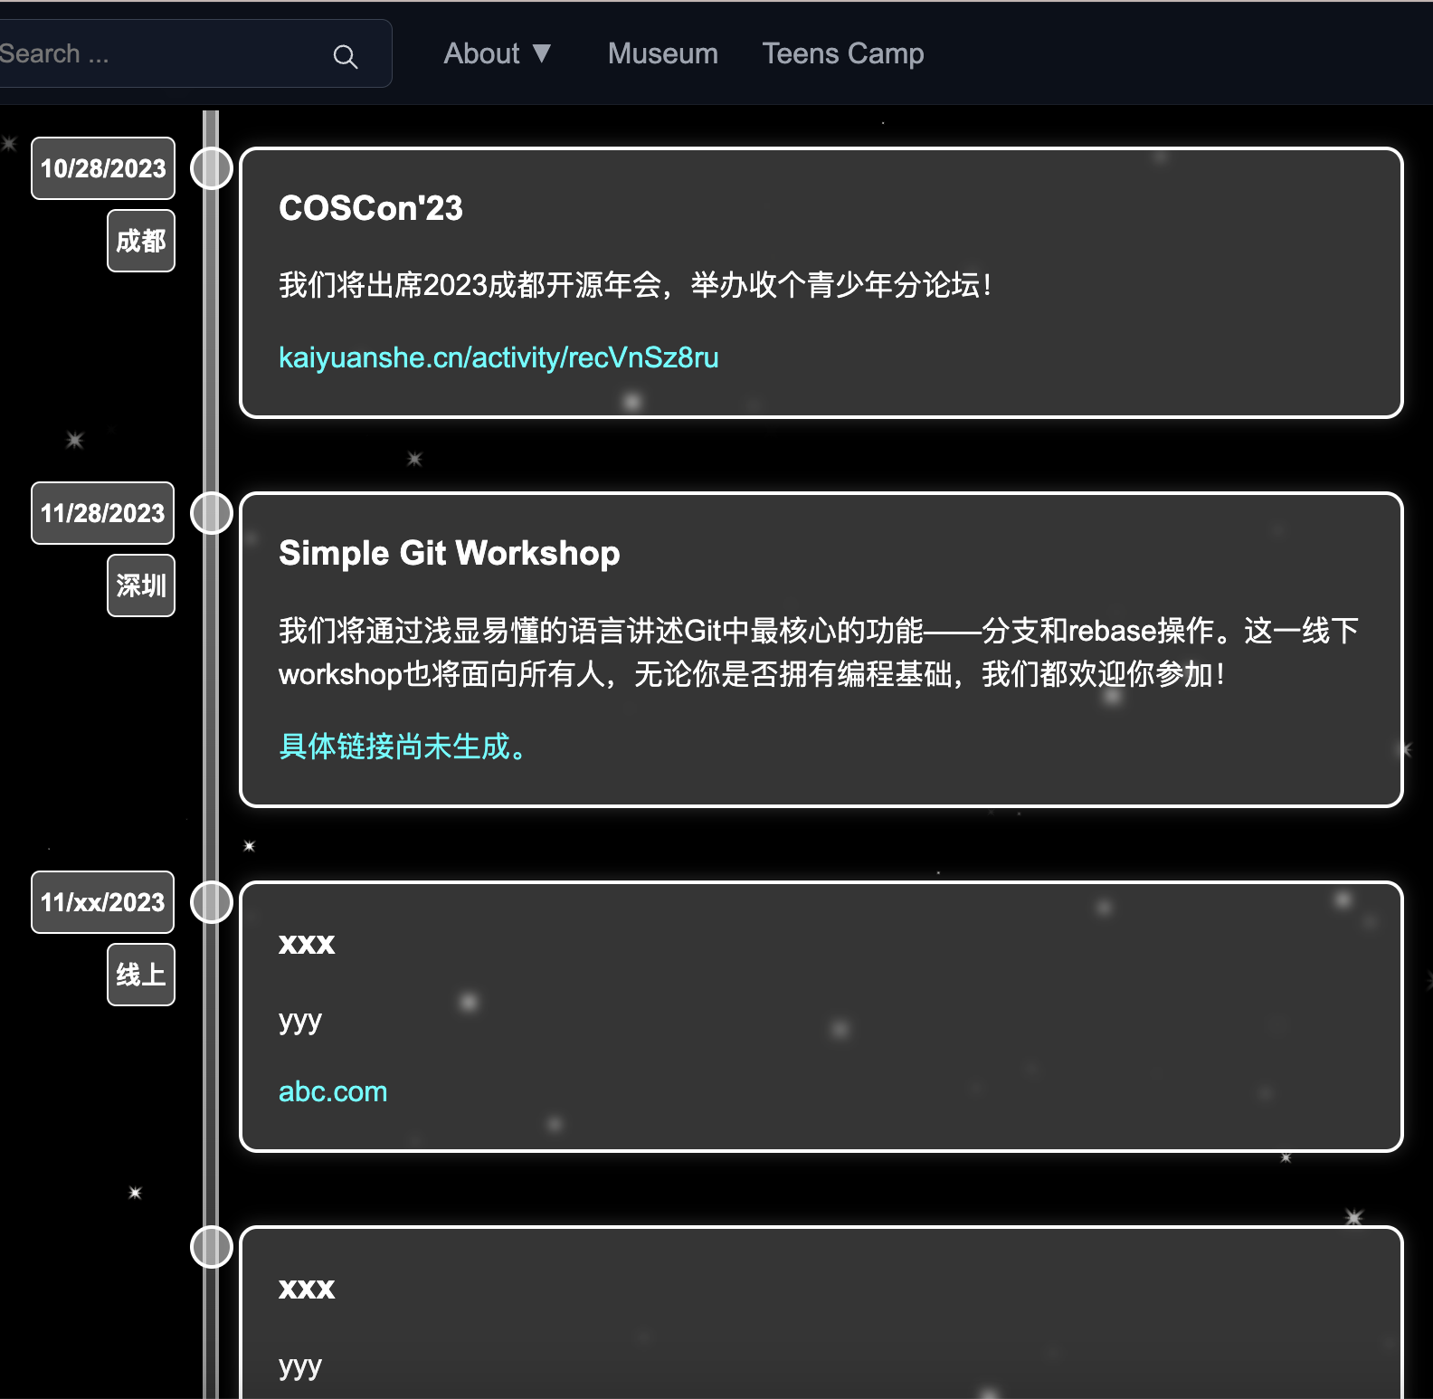
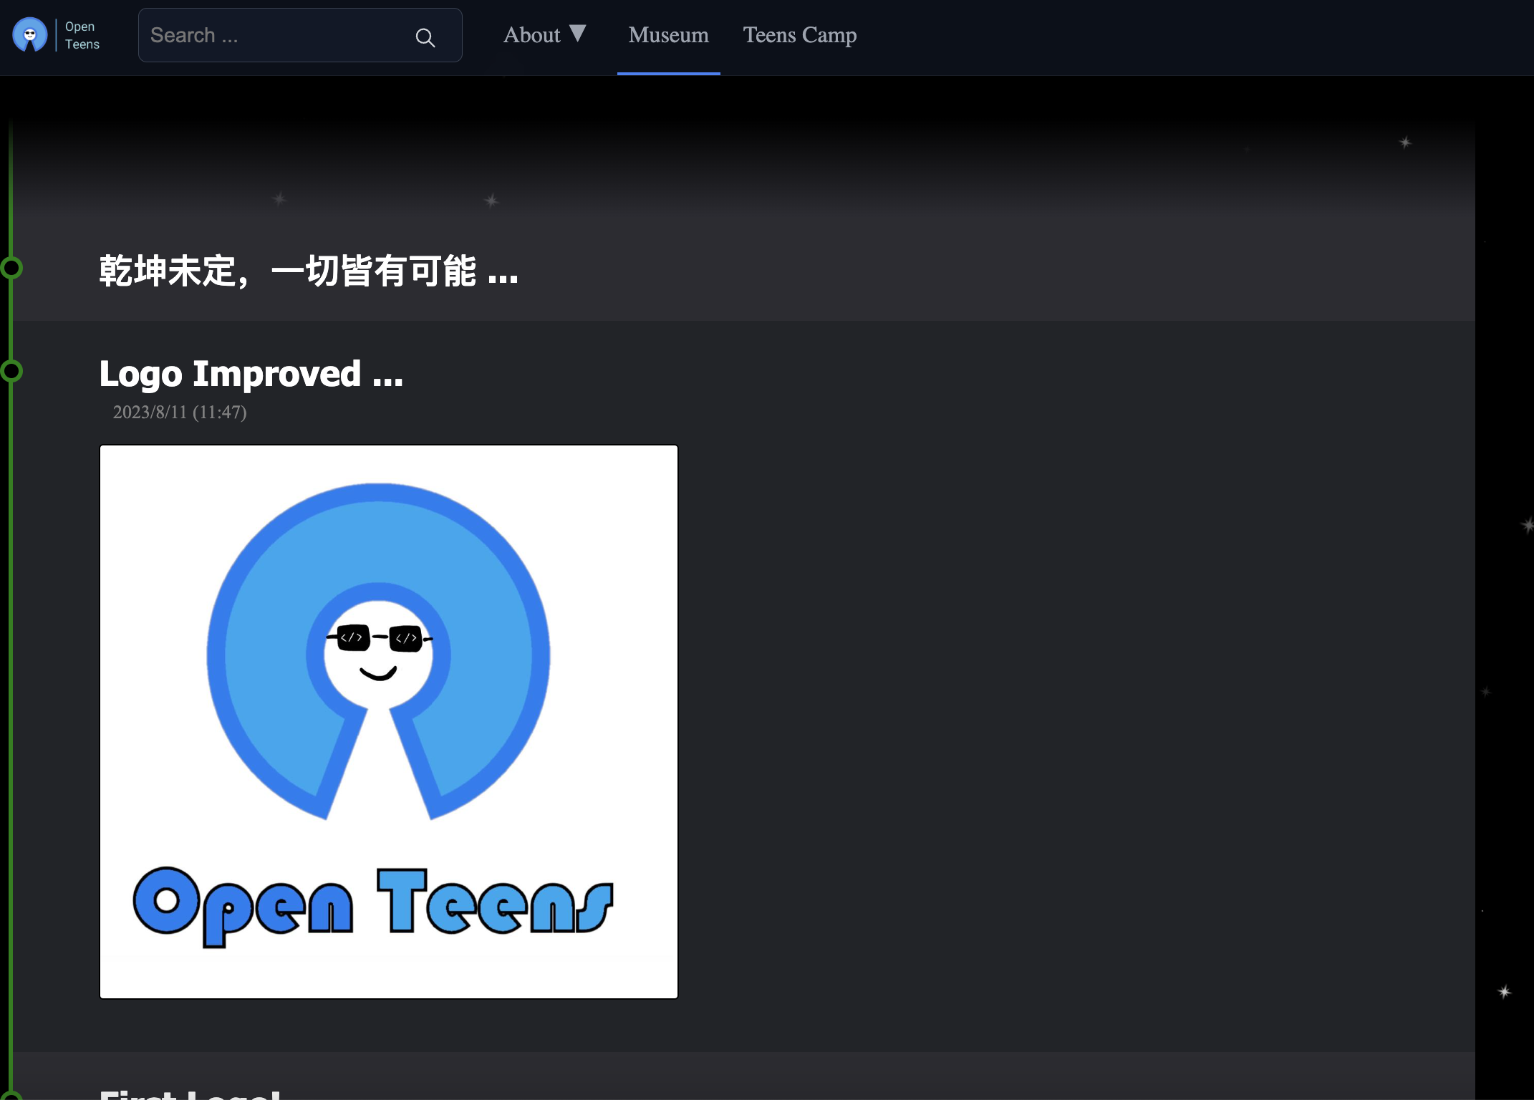
https://openteens.org

Slide 10
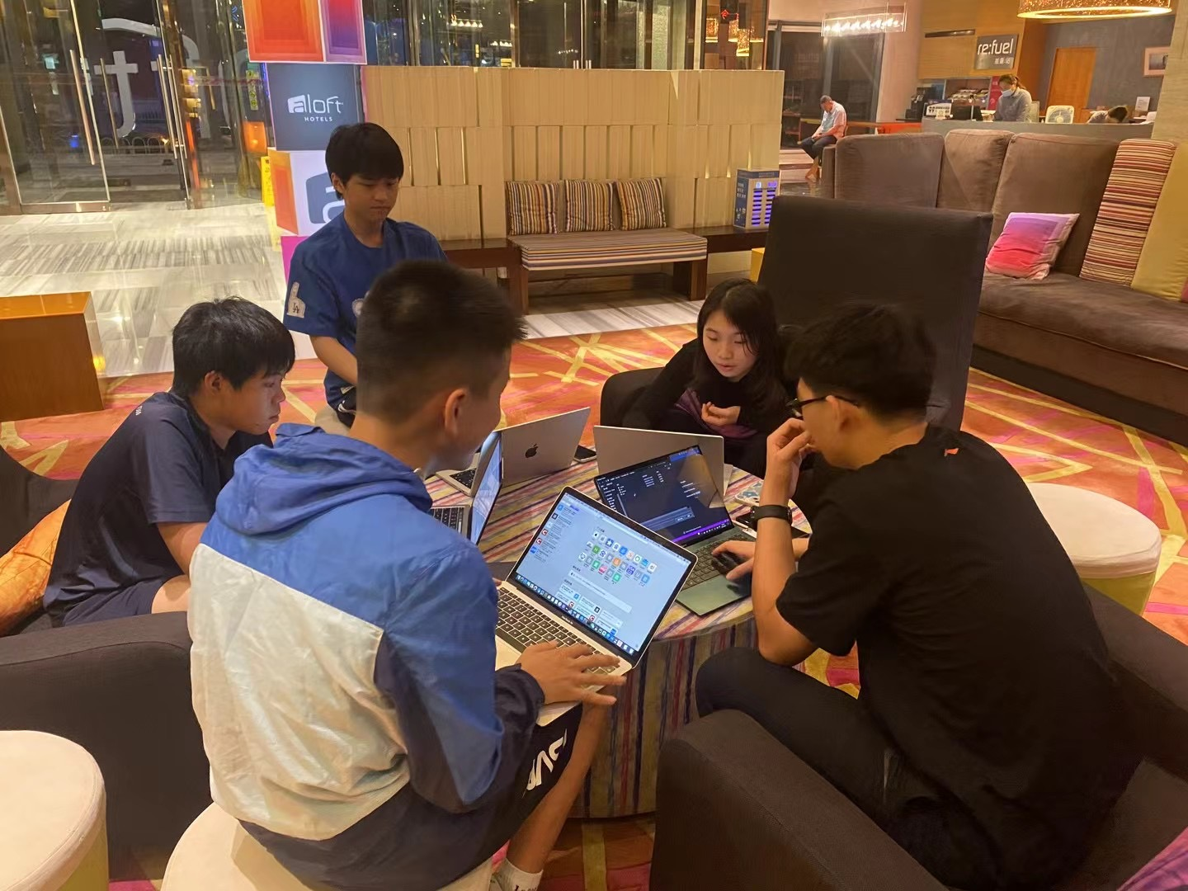
一步一步走来

Slide 11
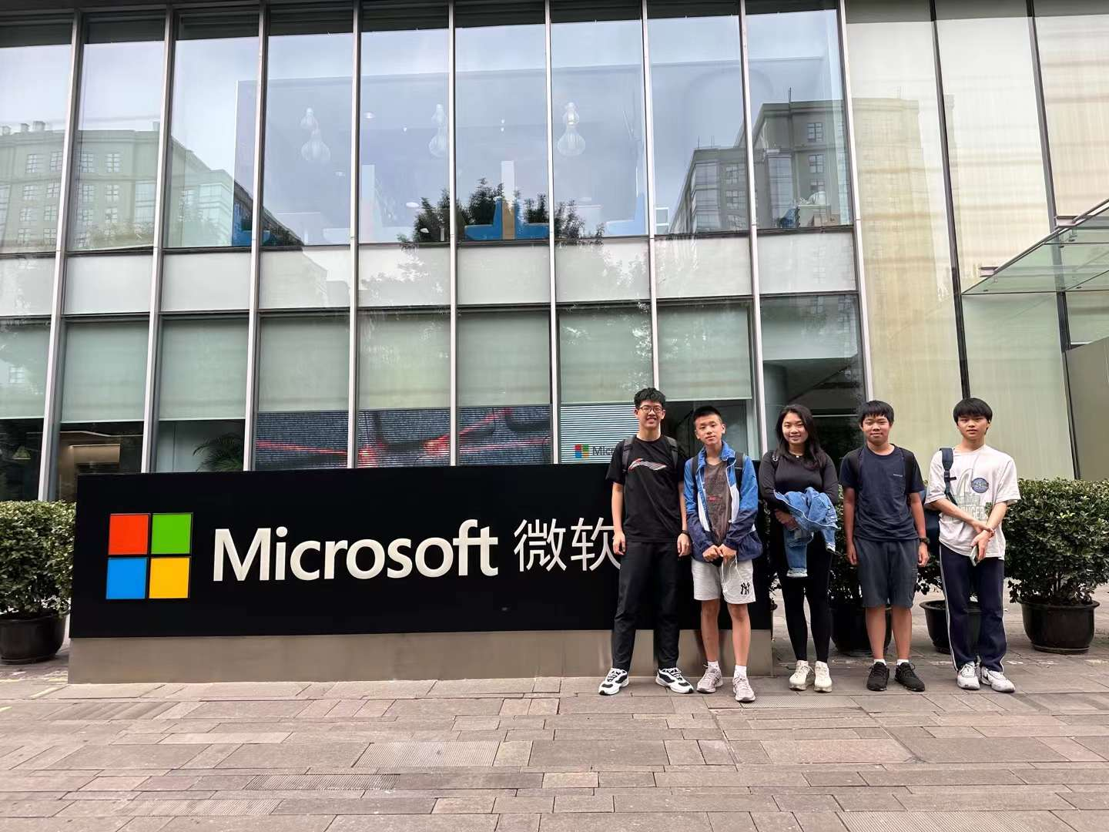
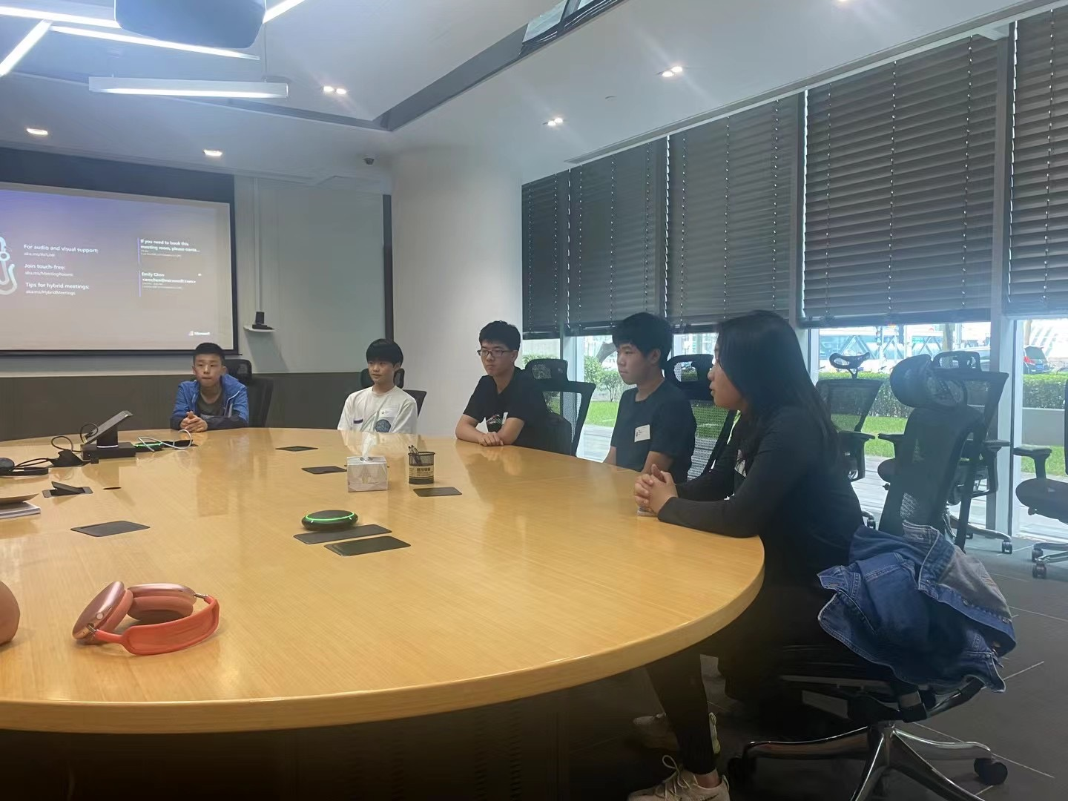
一步一步走来

Slide 12
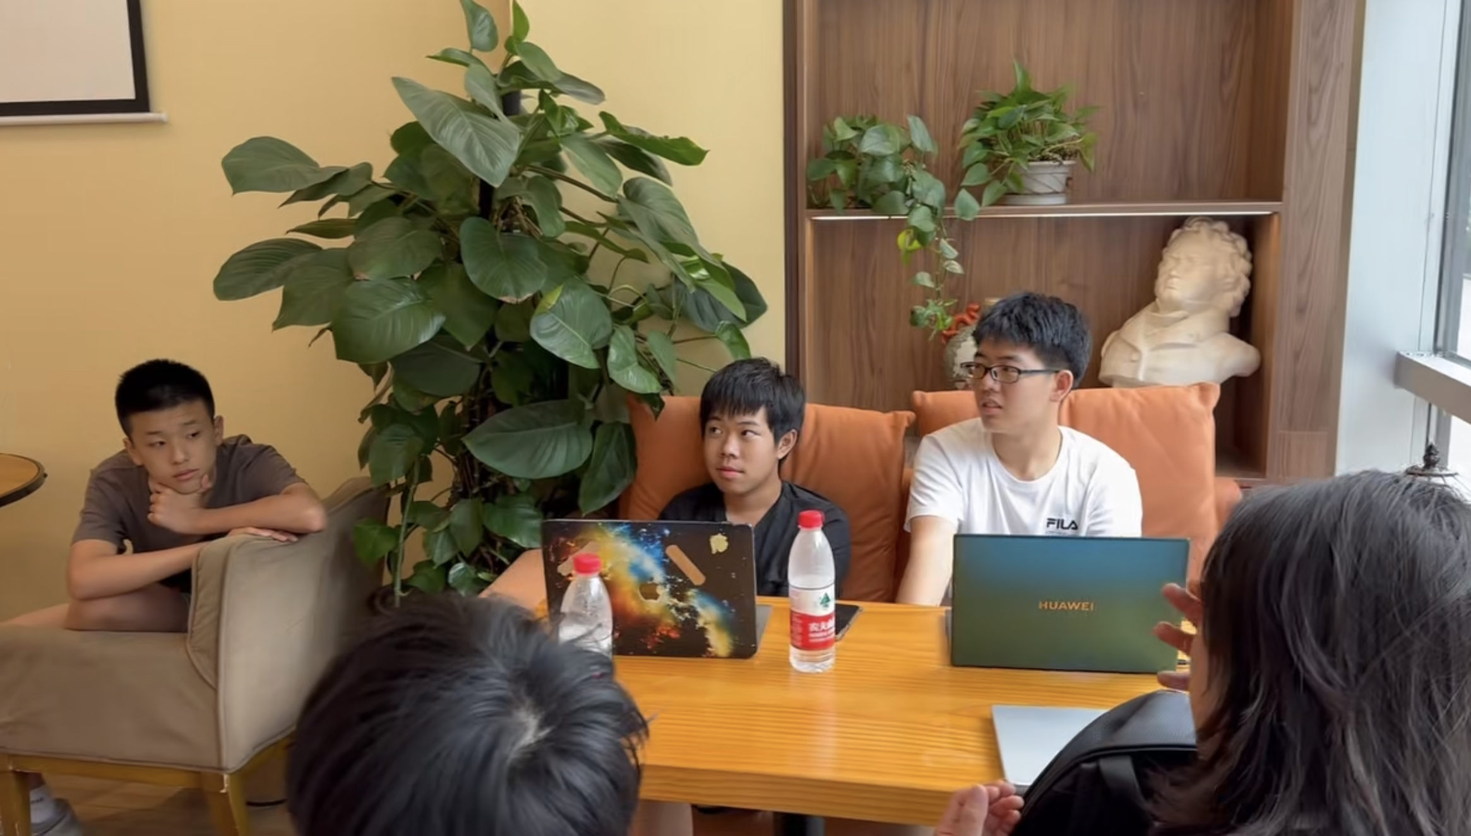
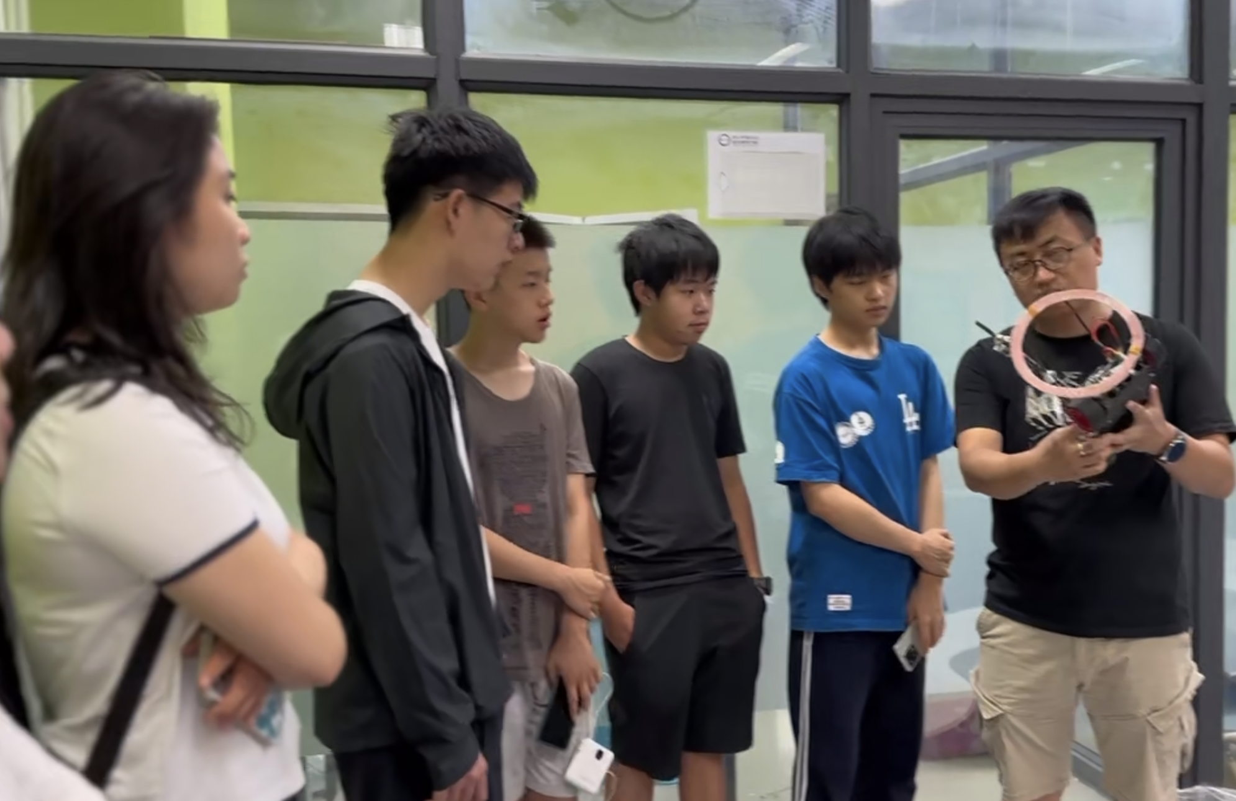
一步一步走来

Slide 13
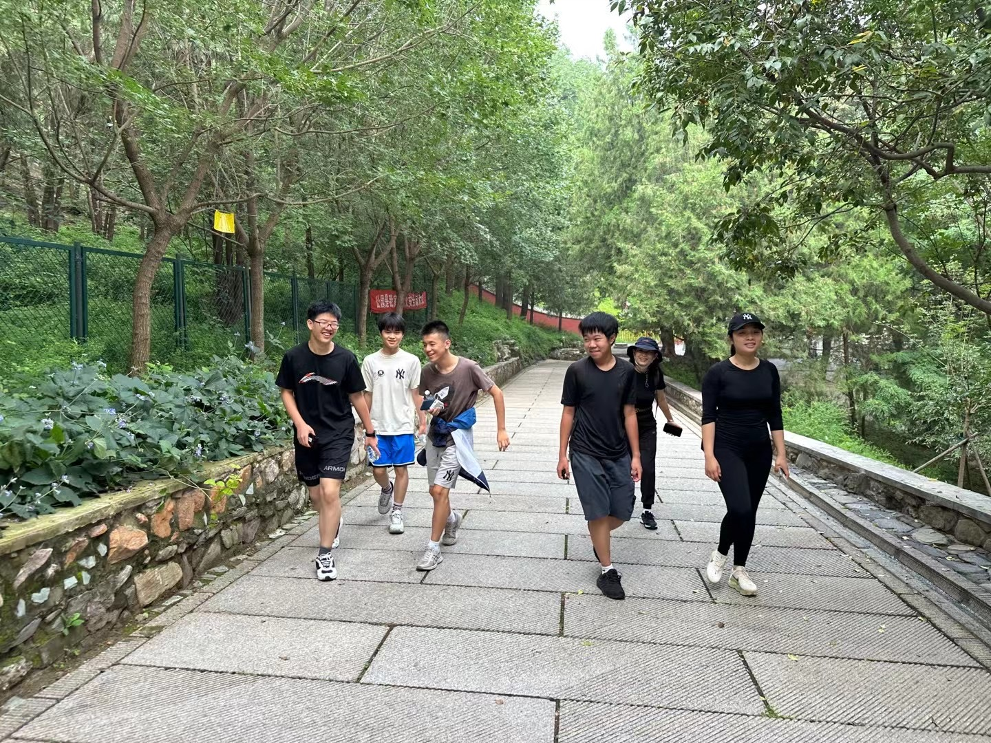
一步一步走来

Slide 14
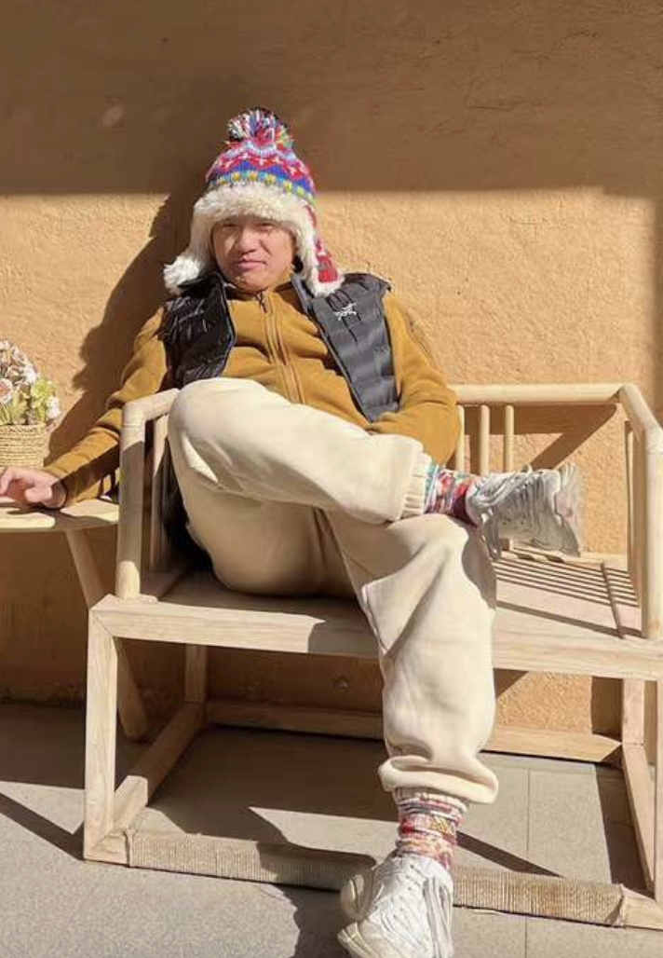
一步一步走来

Slide 15
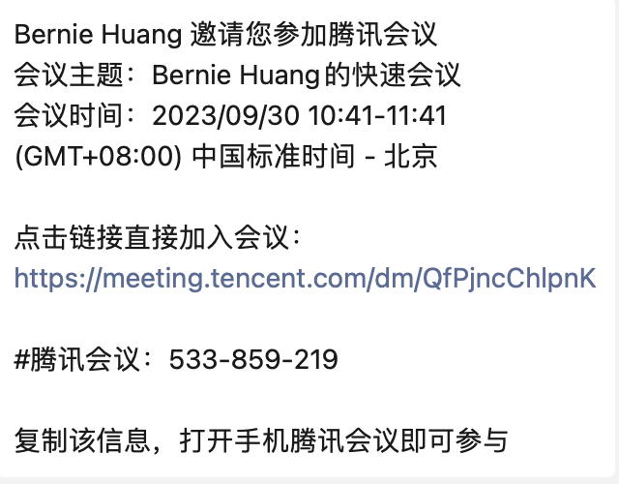
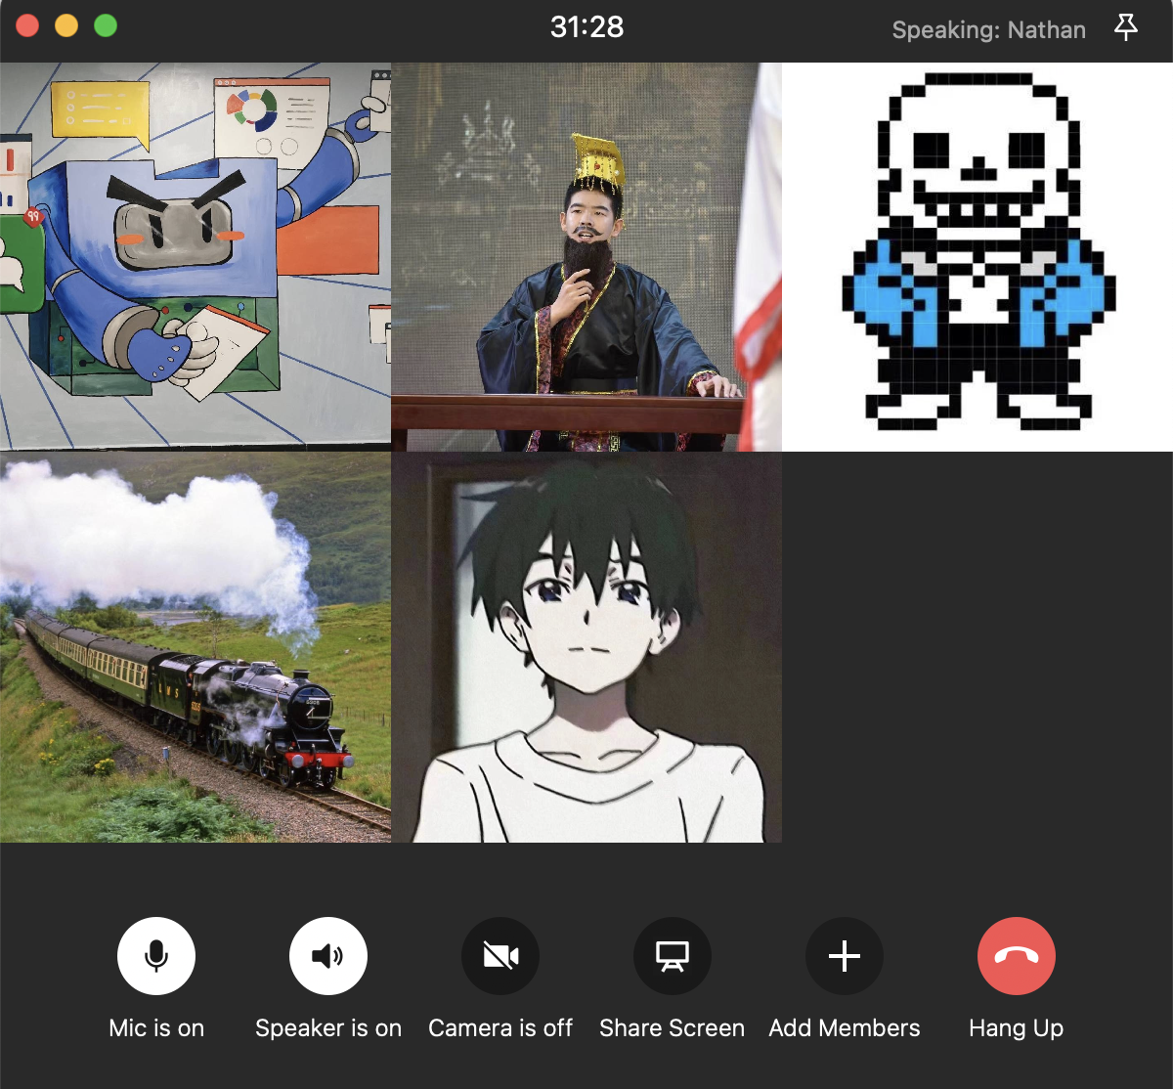
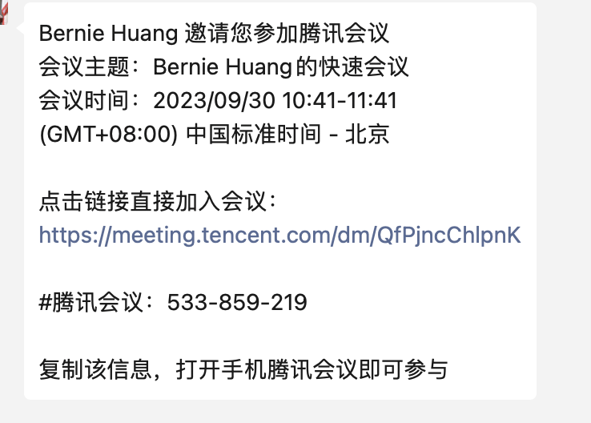
一步一步走来

Slide 16
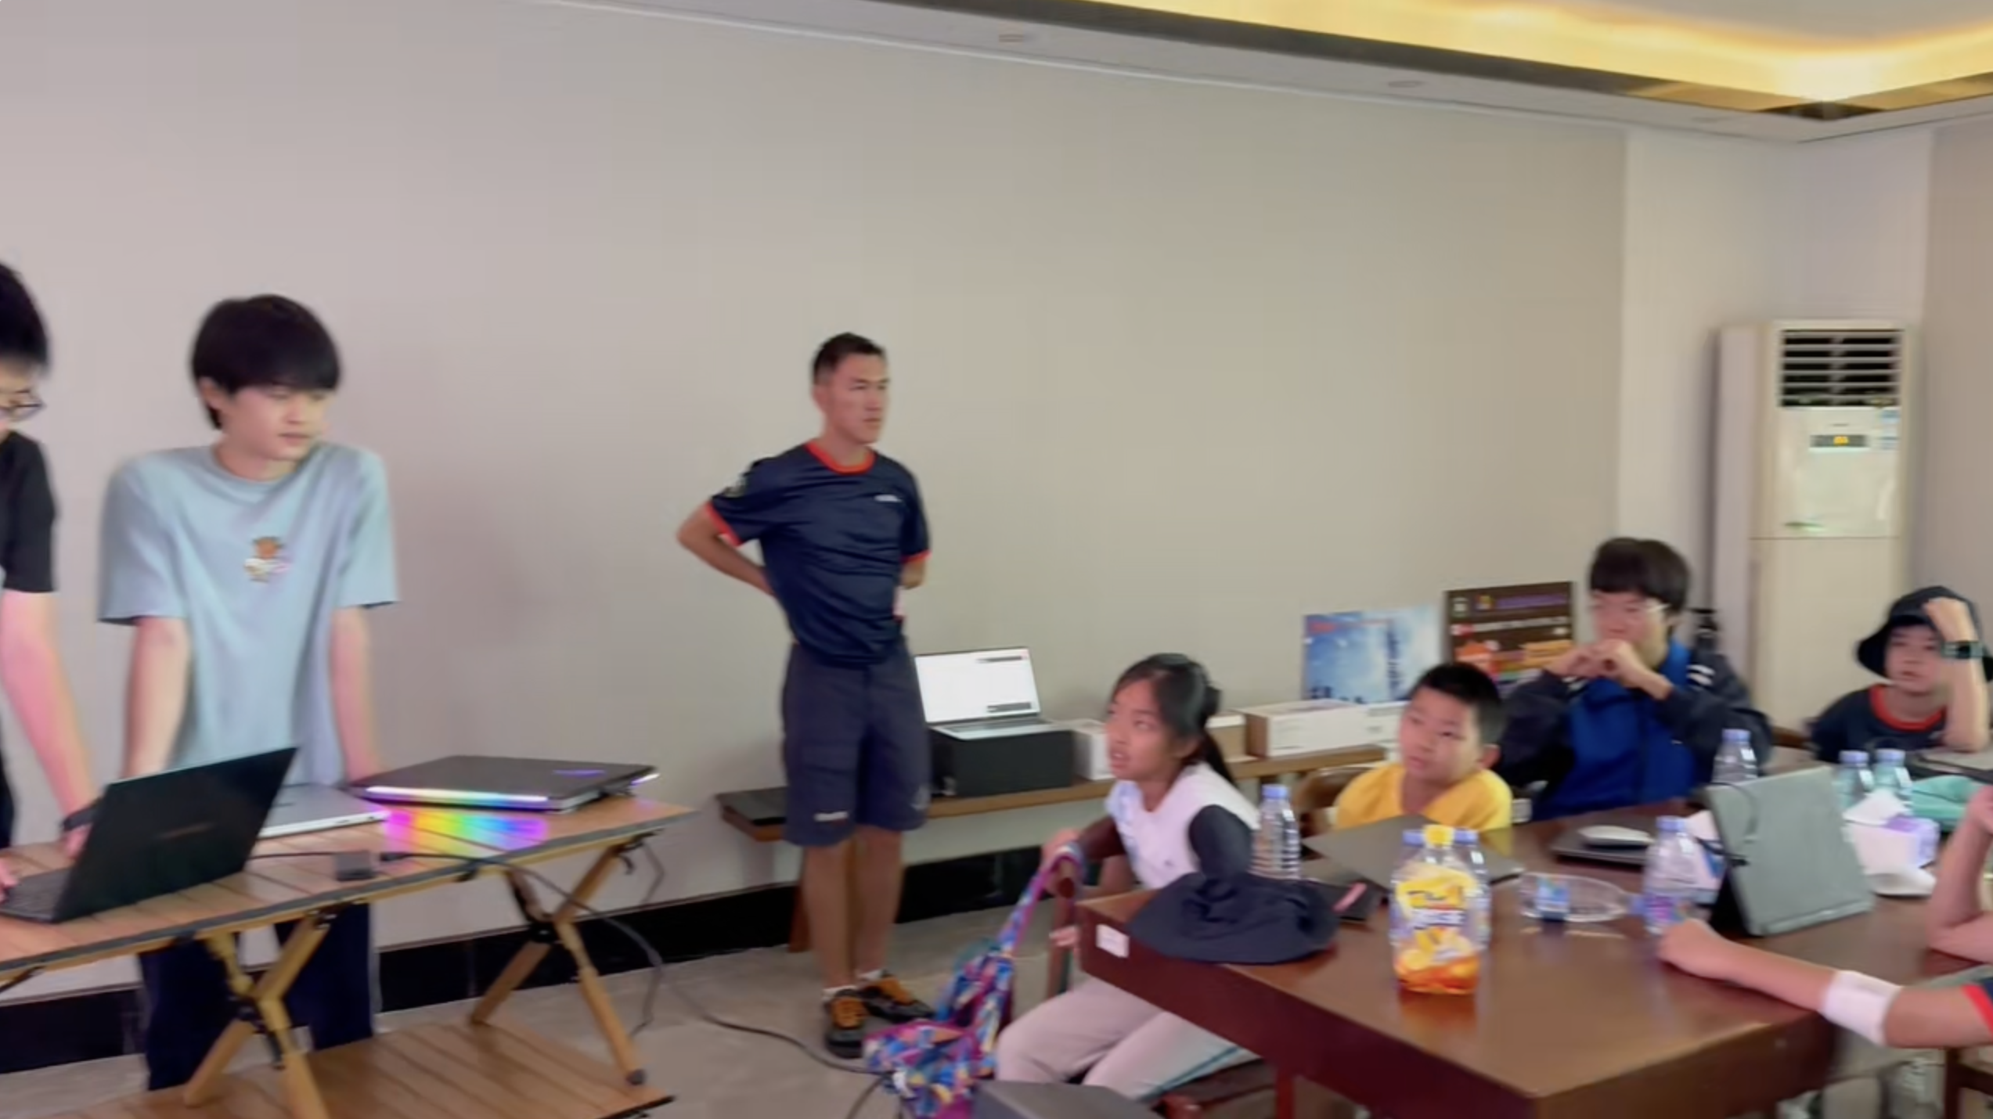
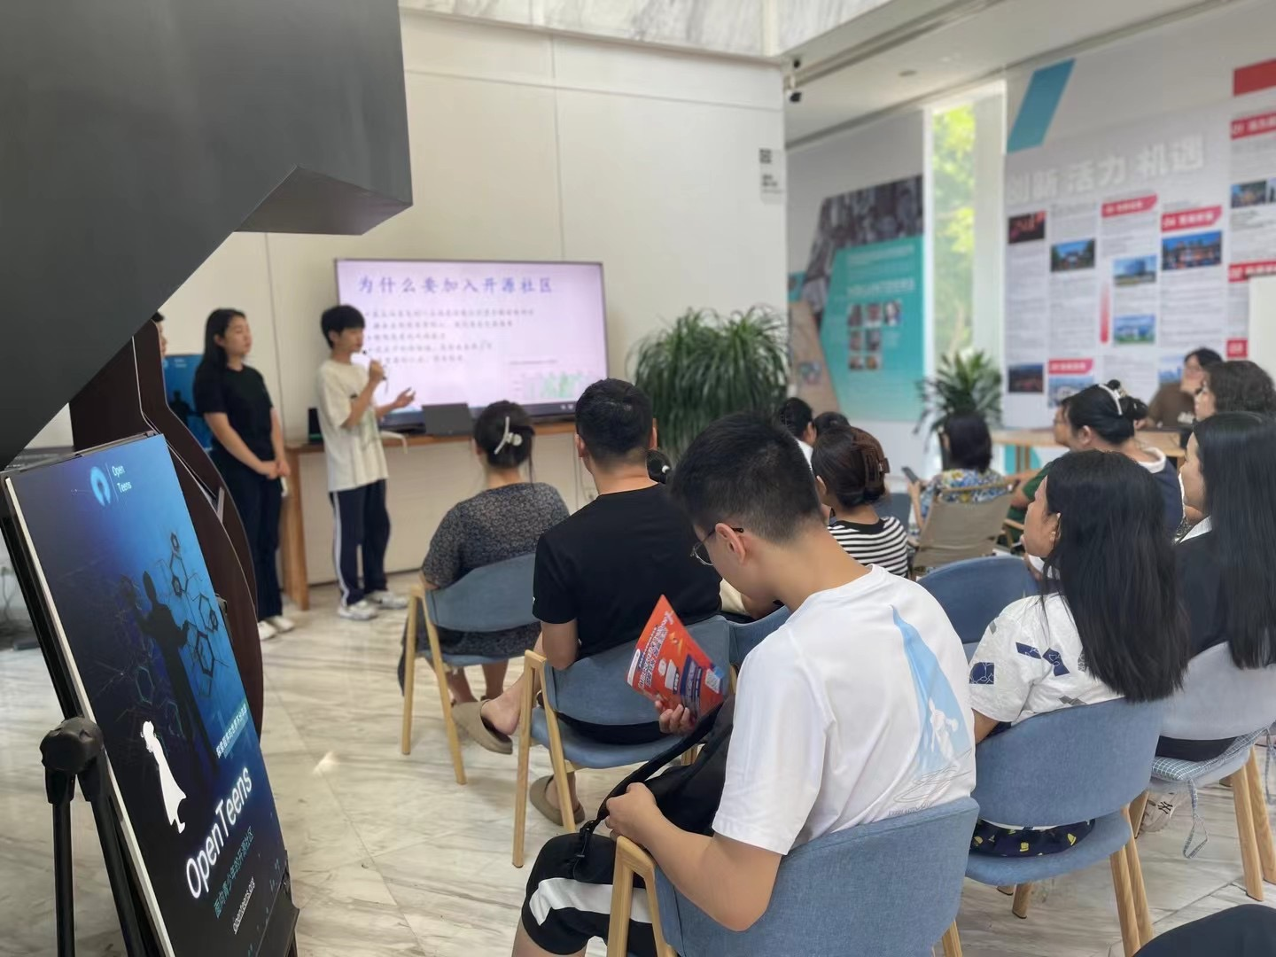
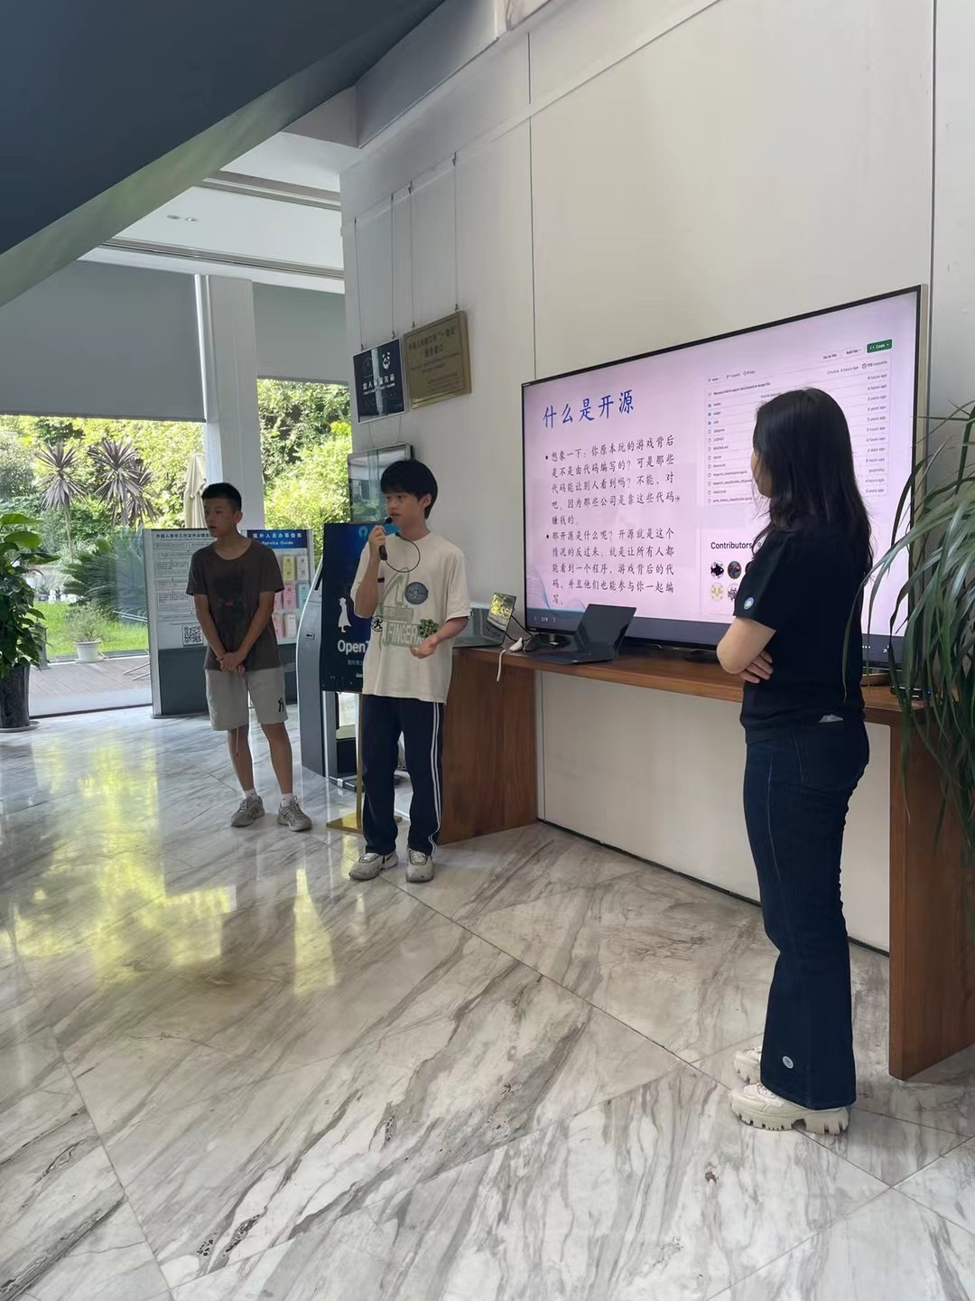
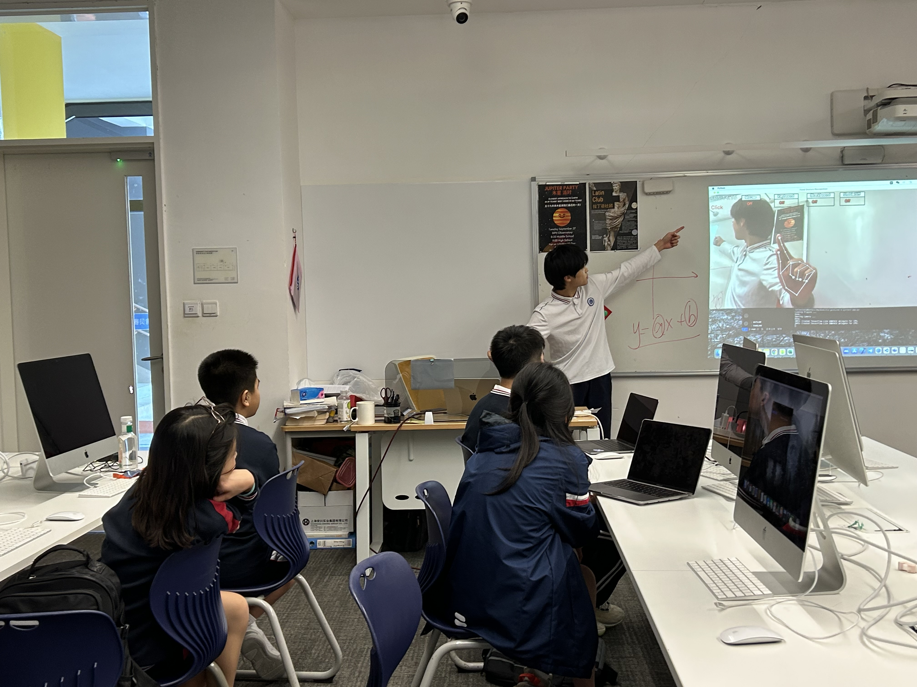
我们的行动

Slide 17
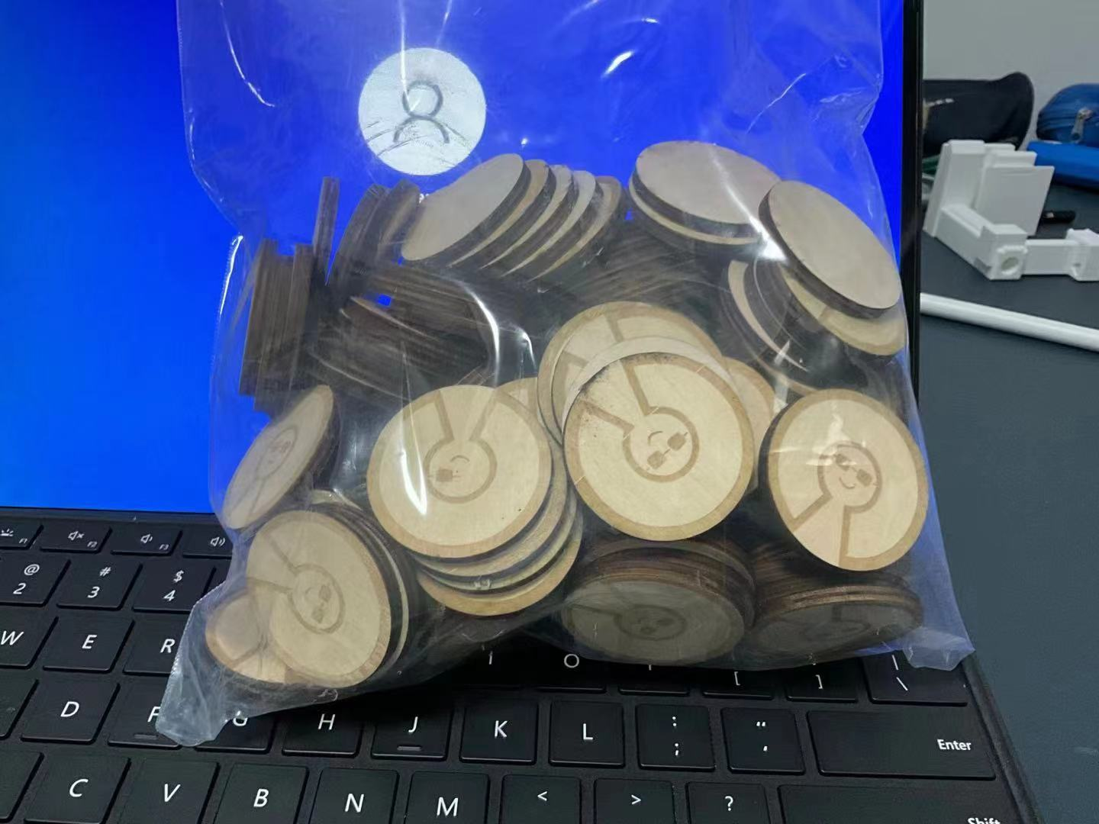
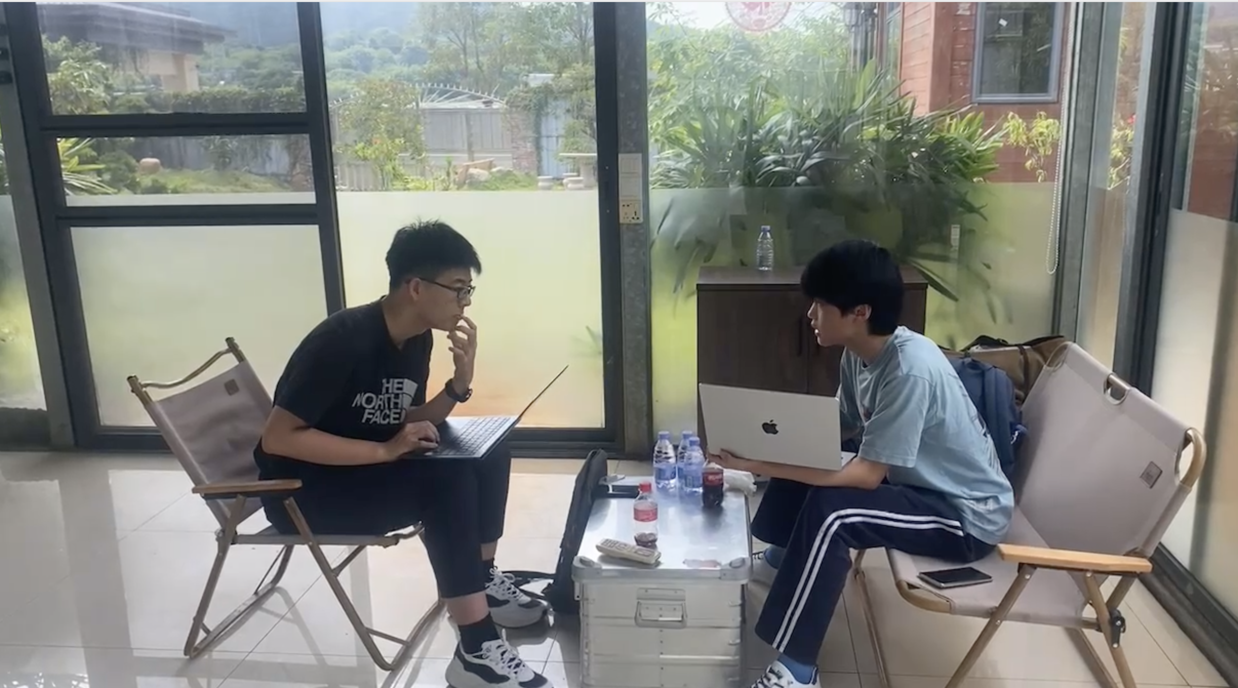
我们的行动

Slide 18
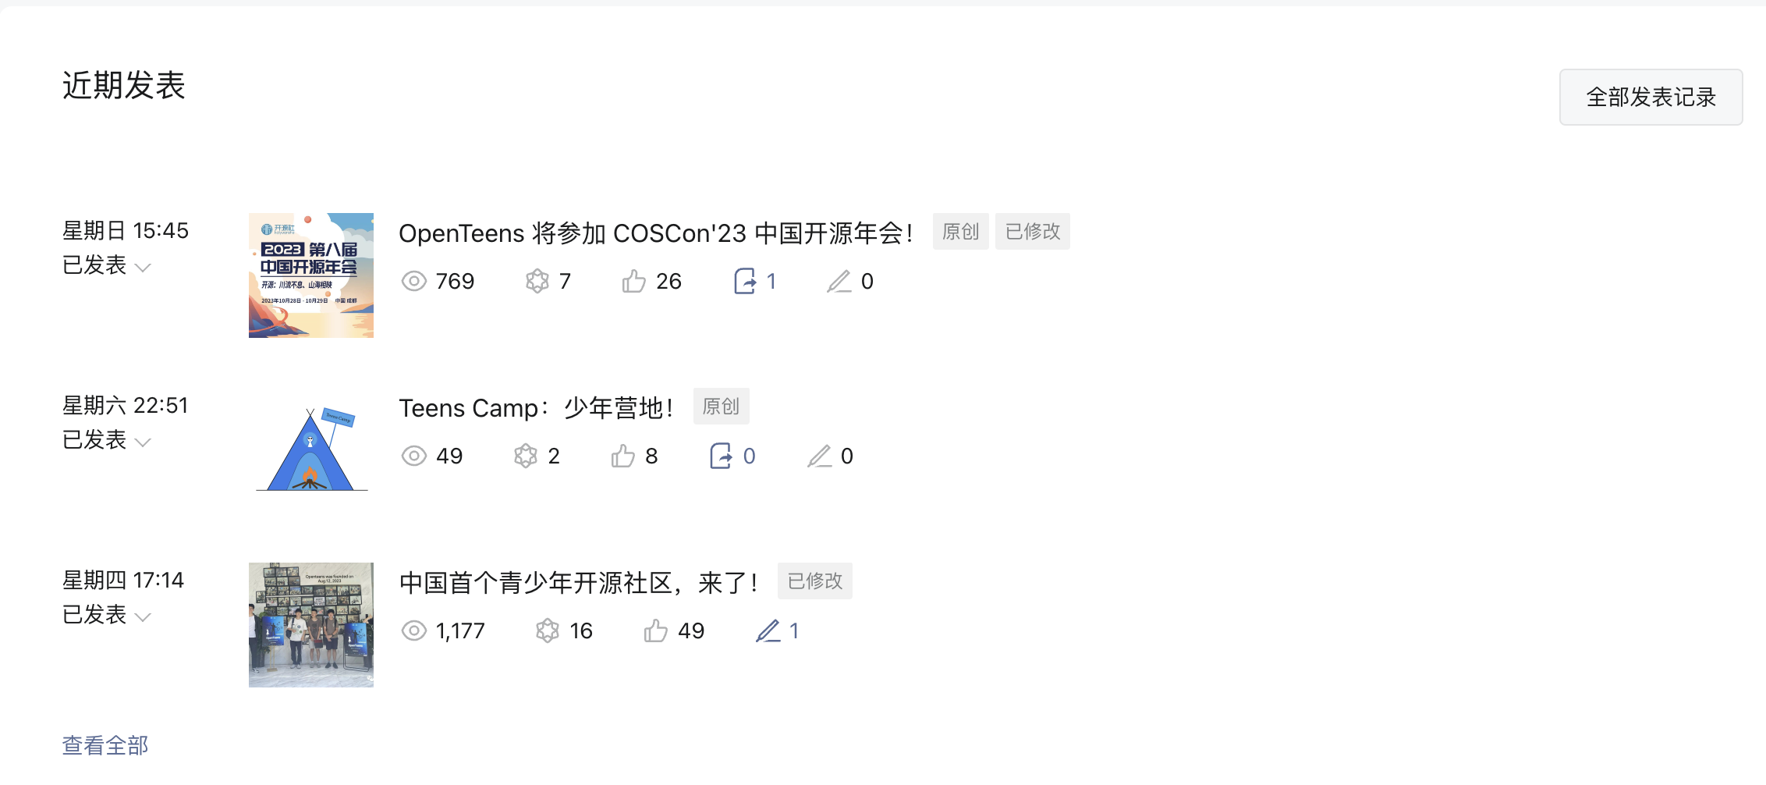
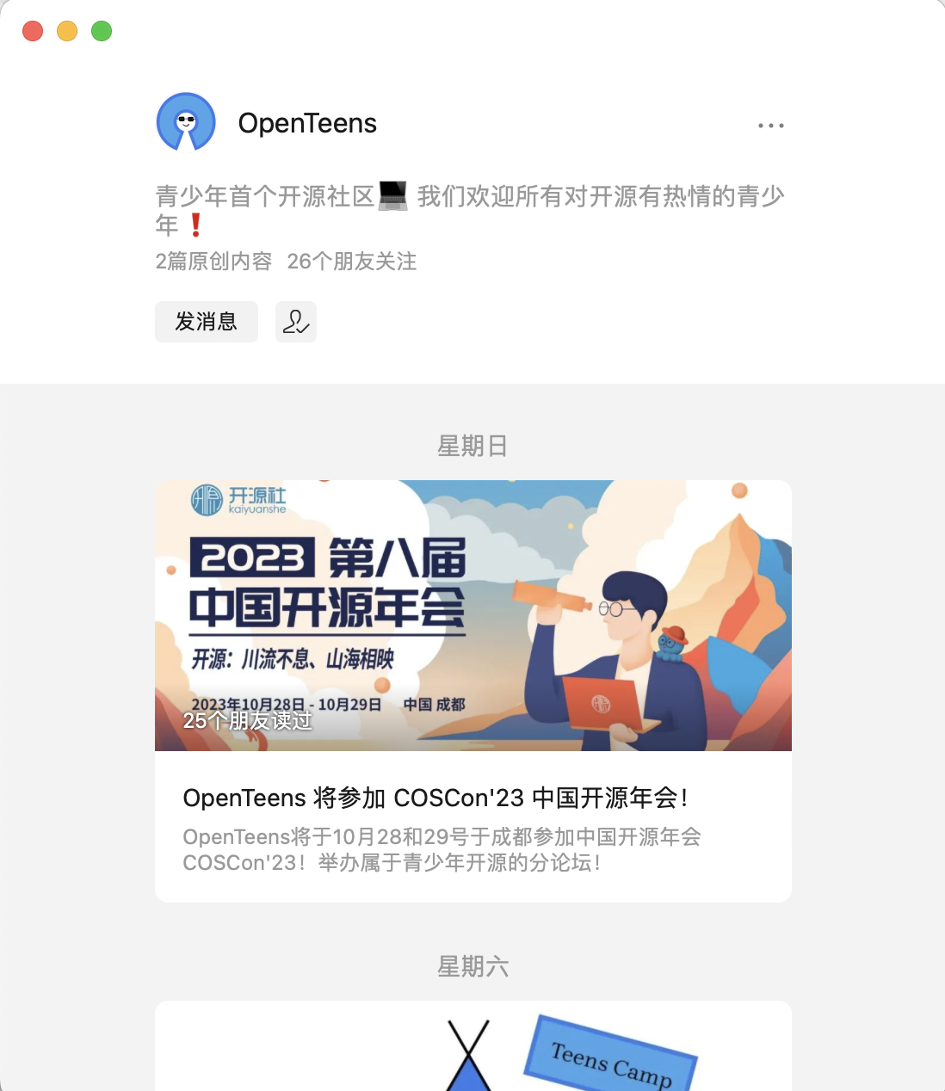
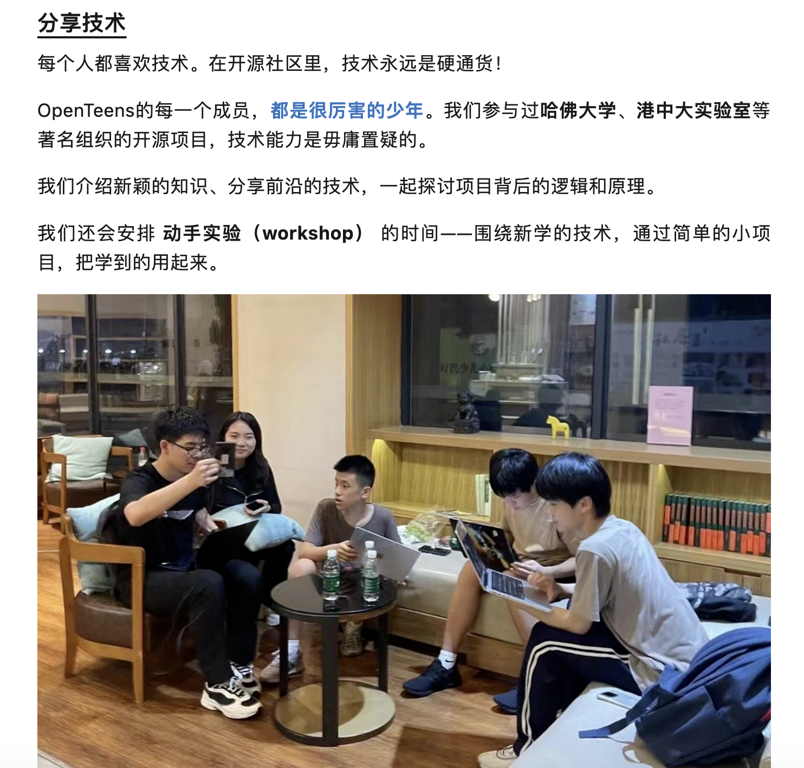
我们的行动

Slide 19
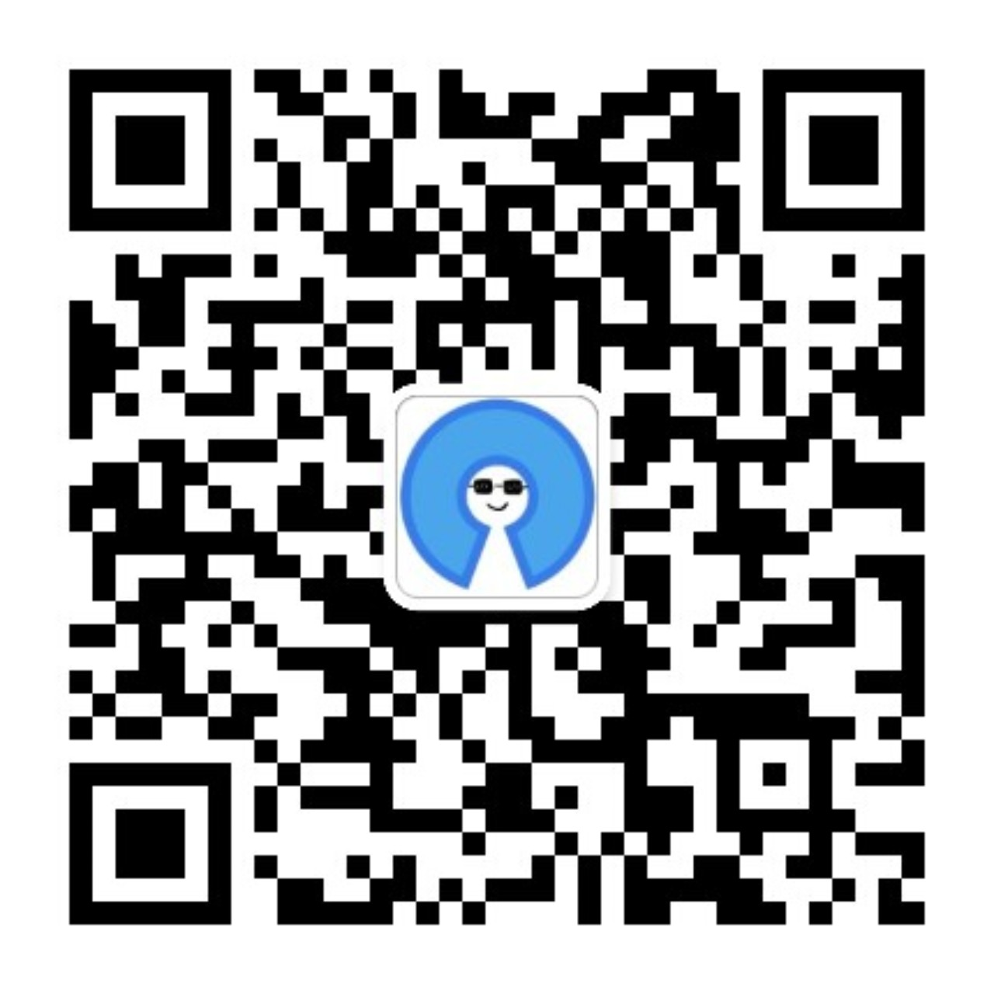
我们的行动

Slide 20
THANK YOU
QUESTIONS?
扫码添加讲师联系方式

